Slide 1

Android Studio
#11
Android Studio
“ Data disappears on reboot,
How can we work with data more efficiently? ”

Slide 2
INNEHÅLLSFÖRTECKNING
01
03
02
04
Översikt
ROOM &
Persisting Data
Dependencies, Threads & Project Setup
Uppgifter & Övningar

Slide 3
01
ÖVERSIKT

Slide 4

ROOM

Slide 5

ROOM DB
Spara ner data lokalt inom mobila enheter
Byggt uppepå sqLITE
Enkel uppsättning!

Slide 6


Frågor?

Slide 7
02
Dependencies, Threads
&
Project Setup

Slide 8
Dependencies

Slide 9

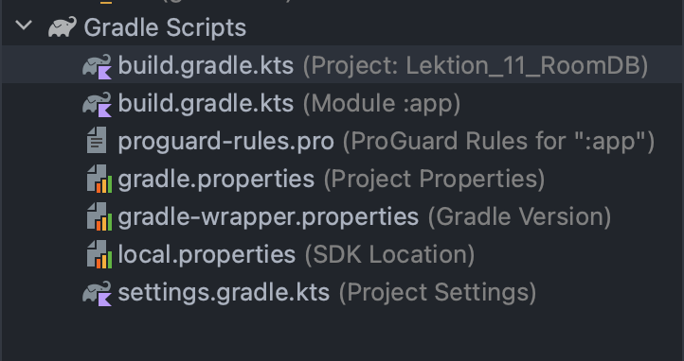
Navigate

Slide 10
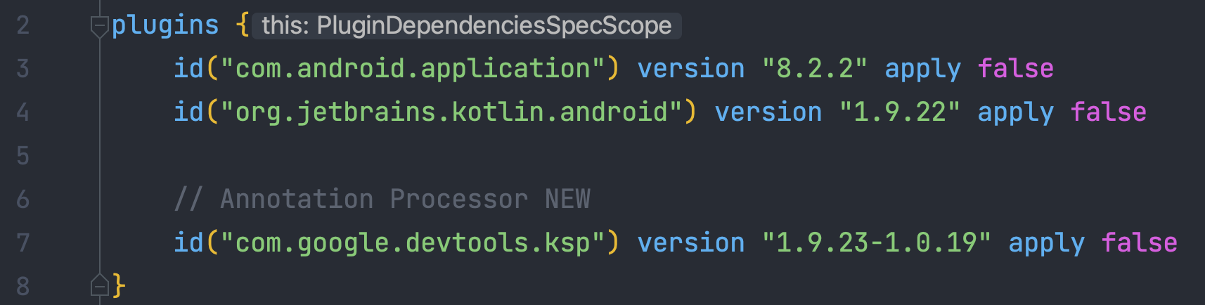
First Step
Enable Plugin - Annotation Processor
ÄNDRA OCKSÅ TILL 1.9.23

Slide 11
Navigate

Slide 12
First Step
plugins {
id("com.android.application")
id("org.jetbrains.kotlin.android")
// Annotation Processor NEW
id("com.google.devtools.ksp")
}

Slide 13
Apply ‘kapt’
// Room DB
implementation("androidx.room:room-runtime:2.6.1")
androidTestImplementation("androidx.room:room-testing:2.6.1")
implementation("androidx.room:room-ktx:2.6.1")
// To use Kotlin annotation processing tool (kapt)
// ksp("androidx.room:room-compiler:2.6.1")
ksp("androidx.room:room-compiler:2.6.1")
// LifeCycle
implementation("androidx.lifecycle:lifecycle-runtime-ktx:2.7.0")

Slide 14
ROOM?

Slide 15

- Android.developers
“The Room persistence library provides an abstraction layer over SQLite to allow fluent database access while harnessing the full power of SQLite. “

Slide 16


ROOM
“Apps that handle non-trivial amounts of structured data can benefit greatly from persisting that data locally.
The most common use case is to cache relevant pieces of data so that when the device cannot access the network, the user can still browse that content while they are offline.”

Slide 17


ROOM DB SQLITE Info
Maximum Database Size: 140 tb, but it will depend on your device disk size

Slide 18




Solution
Problem
Room DB är ett ‘persistent’ bibliotek som tillhandahåller ett abstraktionslager över SQLite-databas för Android-appar.
Vad är ‘ROOM DB’?

Slide 19
Threads

Slide 20
Threads…
IO Threads
Main Threads
Dessa är något vi kommer arbeta med…
Men vad är dessa?

Slide 21

Stockholm!
När man pratar om ‘Threads’, handlar det om hur data bearbetas och används genom applikationen.
Låt oss ta Stockholm som en reflektion inom vår analogi!

Slide 22

THE UI
Vad kan vi säga om Stockholm i samband med ‘Threads’... ?
Skyltar
Dörrar
Affärer
Nyheter, reklam
Saker vi kan interagera med!
Saker som fångar vår uppmärksamhet
Enkelt sagt - något som liknar ett interface.
(Låter lite som knappar, textvyer och inputs)

Slide 23

Main Thread
Vad kan vi säga om gatorna?
Fotgängare
Cyklister
Mopedister
Mindre fordon
Enklare / Smala vägar
Trafik inom lokala vägar kan bli överbelastade och skapa långsam trafik
(Låter som operationer såsom knapptryck och uppdatering av text på vår textvy)

Slide 24

IO Thread
Vad kan vi säga om motorvägarna?
Flertal vägar
Mindre belastning
Blockerar ej trafiken inom staden
Tyngre och större trafik kan ske
För att avlasta trafiken från staden kan vi använda oss av motorvägarna för att bryta ut trafiken
(Inputs / outputs, transactions, dessa låter som något tyngre t.ex. databas transaktioner)

Slide 25
THREADS
TextView
SUBMIT
Update
Update UI (Main Thread)
USER
Database Transactions
(IO Thread)

Slide 26
Threads pt.1
Main Thread/UI Thread: This is the thread responsible for handling user interface interactions and rendering. It is also sometimes called the "UI thread" because it is the only thread that is allowed to modify the user interface directly.
Background Thread: This is a thread that is used for any task that takes a long time to complete and should not block the Main Thread. Examples of tasks that might be performed on a background thread include database queries, network requests, and image processing.
Worker Thread: This is a type of background thread that is created and managed by the system for performing specific tasks. For example, the Android system has a specific type of worker thread called a "HandlerThread" that can be used to perform background tasks in a specific order.

Slide 27
Threads pt.2
IO Thread: This is a thread that is optimized for performing input/output (IO) operations, such as reading or writing files or making network requests. In the context of Android development, the IO Thread is often used in conjunction with the Room database library to perform database queries.
Service Thread: This is a thread that is used for running background services, which are long-running processes that run independently of the user interface. Services are often used for tasks such as playing music, downloading files, or monitoring sensor data.
Timer Thread: This is a thread that is used for scheduling tasks to run at specific times or intervals. It is often used in conjunction with the Timer class in Java.

Slide 28
Solution
Problem
Ett “Thread” är inte mycket mer än instruktioner som är oberoende av andra “threads” (instruktioner)
Vad är ett ‘Thread’?

Slide 29
Frågor?

Slide 30
External Database?

Slide 31
Project Structure
Vi vet redan att vi kommer arbeta med en ‘lokal’ databas.
Men ibland vill man göra mer.. Därför kommer jag inkludera alternativ här lite kort!

Slide 32
Project Structure
Android Application
Some Database
Application
Database
Bridge
?
Ett väldigt vanligt problem är att man saknar en viss ‘brygga’

Slide 33
Project Structure
Application
Restful API
Database
Här kan man då använda sig av t.ex. Node.JS eller annan ‘server side’ programvara som kan agera som kommunikatör

Slide 34
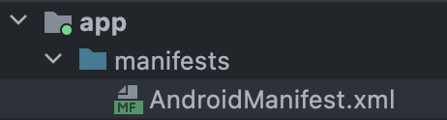
Permissions
<uses-permission android:name="android.permission.INTERNET" />
Eftersom ‘internet’ inte anses vara en ‘farlig permission’, så behövs inte en begäran under start av applikation.
Detta steg är inte nödvändigt!

Slide 35
Project Structure
Återigen, vi kommer inte arbeta med detta - men vill ändå berätta att detta finns som möjlighet. Kanske om man väljer köra på detta som examensarbete!

Slide 36
03
ROOM & PERSISTING DATA

Slide 37
Entity

Slide 38


Vad är ett Entity?
Ett Entity är ett objekt som skall bevaras (persist) inom en databas.
User Entity

Slide 39
KRAV LISTA PÅ ENTITETER
@Entity
@PrimaryKey
Entity
@Ignore / transient
Markerar klassen som ett ‘Entitets objekt’
Det finns åtminstone ett fält med primär nyckel
Model
Om ett fält inte markerats med dessa, så ska fältet vara publikt eller med publik get/set
Denna annotation läggs till om det finns ett fält vi inte vill lägga in i databasen.

Slide 40
Supported Data types
Supported Data types
Int
Long
Short
Byte
Float
Double
Boolean
String
ByteArray
Date
BigDecimal
BigInteger
Det finns begränsningar, här är en lista av datatyper som stöds ‘out of the box’
No Arrays

Slide 41
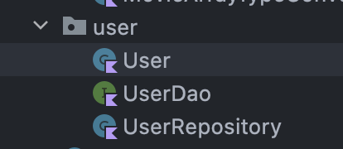
Ett objekt
Märk av att vi har markerat ‘id’ som en primär nyckel.
Detta kommer då kännetecknas som en identifikation för vårt objekt.
Två objekt kan ha samma värden, men de har olika idn’t!
Märk av att vi har en konstruktor, men den inkluderar inte ett id. Vi markerar den med autoGenerate = true så att ROOM sköter id åt oss!
import androidx.room.Entity
import androidx.room.PrimaryKey
@Entity
data class User(
var name: String,
var age: Int
) {
@PrimaryKey(autoGenerate = true)
var id: Long? = null
}

Slide 42
User DAO

Slide 43
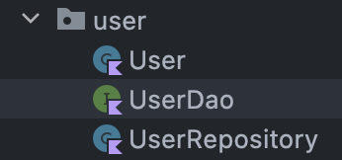
UserDAO
package com.example.deleteme.user
import androidx.room.Dao
import androidx.room.Insert
import androidx.room.Query
@Dao
interface UserDao {
@Insert
fun insertUser(user: User)
@Query("SELECT * FROM Users")
fun findAllUsers(): Flow<List<User>>
}
DAO - Data Access Object
Är en abstraktion av ett objekt som ligger närmre databasen.
Detta så att vi gömmer fula queries från vår kod!
Här definierar vi: Queries!
@Insert = Inbyggd och färdig query för att spara data
@Query() = Bygg din egen query!
Flow används för coroutines (asynkront)

Slide 44
Database Class

Slide 45
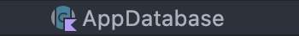
Database
@Database(entities = [User::class], version = 1)
abstract class AppDatabase : RoomDatabase() {
abstract fun userDao(): UserDao
companion object {
@Volatile
private var INSTANCE: AppDatabase? = null
fun getInstance(context: Context): AppDatabase {
return INSTANCE ?: synchronized(this) {
val instance = Room.databaseBuilder(
context.applicationContext,
AppDatabase::class.java,
"my-app-db"
).build()
INSTANCE = instance
instance
}
}
}
}
Ni behöver ej veta vad denna kod gör i nära detalj.
Detta kör igång ett ‘Singleton pattern’
Är instansen tillgänglig? Om inte: Skapa en ny.
Synchronized säger till att bara en ‘Thread’ kan komma åt detta kod block.
@Volatile säger till att variabeln INSTANCE kommer aldrig ‘cache’, och förändringar på denna variabel kommer vara synlig inom andra ‘threads’.
Så genom applikationens livscykel förser vi att bara EN instans körs.
Multipla instanser vs Object med max en instans.

Slide 46
User Repository

Slide 47
UserRepository
package com.krillinator.lektion_11_roomdb.user
class UserRepository(
private val myDatabase: MyDatabase,
private val coroutineScope: CoroutineScope
) {
// SAVE USER
fun insertOrUpdateUser(user: User) {
myDatabase.userDao().insertOrUpdateUser(user)
}
fun findAllUsers(): Flow<List<User>> {
return myDatabase.userDao().findAllUsers()
}
fun performDatabaseOperation(dispatcher: CoroutineDispatcher, databaseOperation: suspend () -> Unit) {
coroutineScope.launch(dispatcher) {
databaseOperation()
}
}
}
Här definierar vi alla våra funktioner!
‘insertUser’ från userDao()
Jag har inkluderat coroutines här så att ni ej behöver oroa er över Threads!

Slide 48
Main Activity
Fetch & Insert

Slide 49
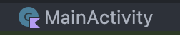
OnCreate()
val db = AppDatabase.getInstance(applicationContext)
userRepository = UserRepository(db, lifecycleScope)
println(applicationContext.getDatabasePath("my-app-db"))
Inom onCreate, så kan vi sätta upp vår databas, repository och förbereda lite data!

Slide 50
onClick
THIS WON’T WORK ANYMORE!
btnInsertUser.setOnClickListener {
userRepository.performDatabaseOperation(Dispatchers.IO) {
userRepository.addUser(
User("Benny", "123", "ADMIN")
)
}
}

Slide 51
onClick
binding.btnSubmitUser.setOnClickListener {
userRepository.performDatabaseOperation(Dispatchers.IO) {
val user = User("Benny", 15)
userRepository.insertOrUpdateUser(user)
}
}
binding.tvDbOperation.setOnClickListener {
userRepository.performDatabaseOperation(Dispatchers.Main) {
userRepository.findAllUsers().collect {
println(it)
}
}
}
Om ni vill arbeta med både databas transaktioner och uppdatera UI
Kör på separata ‘Threads’

Slide 52
TypeConverter
(Array Support)
ADVANCED

Slide 53
Dependency Requirement
implementation 'com.squareup.retrofit2:converter-gson:2.9.0' // GSON

Slide 54
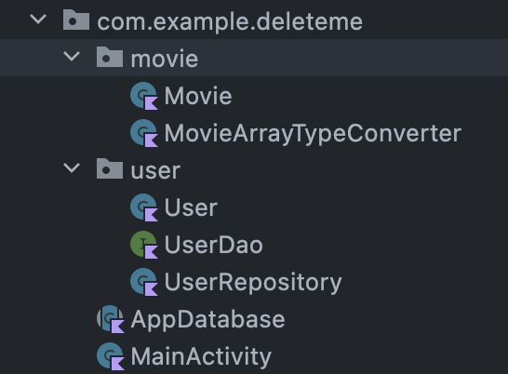
Project Structure
Vi vill att användare ska kunna ha en lista av filmer med sig!
Vi behöver objektet
Och en konverterare

Slide 55
Movie Object
Enkel String som variabel
Viktiga här är att veta att det är ett objekt.
Vi behöver INTE markera detta som ett entitets objekt eftersom ‘Konverterare’ kommer sköta detta åt oss.
package com.example.deleteme.movie
data class Movie(
val name: String,
) {
}

Slide 56
Array Converter
package com.example.deleteme.movie
import androidx.room.TypeConverter
import com.google.gson.Gson
class MovieArrayTypeConverter {
@TypeConverter
fun fromString(value: String): Array<Movie> {
return Gson().fromJson(value, Array<Movie>::class.java)
}
@TypeConverter
fun fromMovieArray(array: Array<Movie>): String {
return Gson().toJson(array)
}
}
Byt ut <Movie> till er datatyp

Slide 57
Lägg till array
Nu accepterar vi en array med objekt!
Ni kommer få en varning när ni gör detta kring ‘equals’ och ‘hashCode’.
Tillämpa overrides och låt den generera automatiskt.
@Entity("users")
data class User(
var name: String,
var age: Int,
@TypeConverters(MovieArrayTypeConverter::class)
var movies: Array<Movie>
) {

Slide 58
Database!
Lägg till support för din nya klass nu!
Glöm inte ändra versionen också!
Annars får ni följande error: Looks like you've changed schema but forgot to update the version number. You can simply fix this by increasing the version number
@Database(entities = [User::class], version = 2)
@TypeConverters(MovieArrayTypeConverter::class)
abstract class AppDatabase : RoomDatabase() {

Slide 59
MIGRATION ERROR
Om ni får problem med migration, skriv så här:
Detta kommer ta bort all tidigare data! (helst vill man undvika detta vid produktion)
Under debugging är detta OK!
fun getInstance(context: Context): AppDatabase {
return INSTANCE ?: synchronized(this) {
val instance = Room.databaseBuilder(
context.applicationContext,
AppDatabase::class.java,
"my-app-db"
)
.fallbackToDestructiveMigration()
.build()
INSTANCE = instance
instance
}
}

Slide 60
FETCH & POST
Lägg till er array!
Testa appen!
val arrayOfMovies: Array<Movie> = arrayOf(
Movie("Star wars"),
Movie("Back to the Future")
)
binding.btnCreateUser.setOnClickListener {
userRepository.performDatabaseOperation(Dispatchers.IO) {
db.userDao().insertUser(User("Benny", 15, arrayOfMovies))
}
}

Slide 61
04
Uppgifter
&
Eget Arbete

Slide 62

Uppgifter
Välkommen till första uppgiften!
Uppgifterna är till för att testa dina färdigheter och kunskaper för att både öva och repetera på det vi har arbetat med under föreläsningarna.
Dessa är INTE obligatoriska. Men är starkt rekommenderat att arbeta med.

Slide 63
MINNS DU?
// Vad är skillnaden på IO & Main Threads?
// Vad är ett singleton pattern?
// Vilka regler finns gällande Entity?
// Vilken sorts kod skrivs inom DAO?
// Vad är ett ‘Repository’?
// När används TypeConverter?

Slide 64
0 1 0 1 0 0 1 0
0 1 0 1 0 0 1 0
1
2
3
4
5
6
7
8
9
10
11
12
13
14
15
16
17
18
19
20
21
22
23
// –Uppgift #1– //
/* INSTRUCTIONS
Skapa ett nytt projekt!
Döp projektet till: Lektion_11_uppgifter
Lägg till dependencies för ROOM + Livscykel
Skapa följande klass:
AppDatabase
Copy/paste:a koden på nästa slide
*/
// HINT & Examples
hint(” Slide #9 och #10 ”)
0 1 0 1 0 0 1 0
0 1 0 1 0 0 1 0
Uppgift #1
0
1
0
0
0
1
0
0
0 1 0 1 0 0 0
0
1
0
0
0
1
0
0
0
1
0
0
0 1 0 1 0 1 0
0
1
0
0
0 1 0 1 0 0 1 0
Kom igång enkelt med uppgift #1

Slide 65
0 1 0 1 0 0 1 0
0 1 0 1 0 0 1 0
1
2
3
4
5
6
7
8
9
10
11
12
13
14
15
16
17
18
19
20
21
22
23
package com.example.YOUR_APP_NAME
import android.content.Context
import androidx.room.Database
import androidx.room.Room
import androidx.room.RoomDatabase
import androidx.room.TypeConverters
@Database(entities = [Student::class], version = 1)
abstract class AppDatabase : RoomDatabase() {
abstract fun studentDao(): StudentDao
companion object {
@Volatile
private var INSTANCE: AppDatabase? = null
fun getInstance(context: Context): AppDatabase {
return INSTANCE ?: synchronized(this) {
val instance = Room.databaseBuilder(
context.applicationContext,
AppDatabase::class.java,
"my-app-db"
)
.build()
INSTANCE = instance
instance
}
}
}
}
0 1 0 1 0 0 1 0
0 1 0 1 0 0 1 0
CODE
0
1
0
0
0
1
0
0
0 1 0 1 0 0 0
0
1
0
0
0
1
0
0
0
1
0
0
0 1 0 1 0 1 0
0
1
0
0
0 1 0 1 0 0 1 0
COPY PASTE
Denna kod är finurlig på det sätt att det är ‘singleton pattern’.
@Volatile pekar på ‘Threads’ och att data inte ska ‘cache’a.
Mycket av denna kod behöver man ej kunna. Men databas namnet är viktigt ‘my-app-db’

Slide 66
0 1 0 1 0 0 1 0
0 1 0 1 0 0 1 0
1
2
3
4
5
6
7
8
9
10
11
12
13
14
15
16
17
18
19
20
21
22
23
// –Uppgift #2– //
/* INSTRUCTIONS
Skapa ett nytt package:
“student”
Inom detta package skapar du:
data class Student
interface StudentDao
class StudentRepository
Ge er ‘Student’ några variabler inom
konstruktorn.
Exempelvist: Name, Age, Grade
*/
// HINT & Examples
hint(”
Packages hjälper oss att strukturera appen så att allt inte ligger inom en och samma fil!
”)
0 1 0 1 0 0 1 0
0 1 0 1 0 0 1 0
Uppgift #2
0
1
0
0
0
1
0
0
0 1 0 1 0 0 0
0
1
0
0
0
1
0
0
0
1
0
0
0 1 0 1 0 1 0
0
1
0
0
0 1 0 1 0 0 1 0
Uppsättning här är viktigt. Nästa uppgift är att definiera ett entitet!

Slide 67
0 1 0 1 0 0 1 0
0 1 0 1 0 0 1 0
1
2
3
4
5
6
7
8
9
10
11
12
13
14
15
16
17
18
19
20
21
22
23
// –Uppgift #3– //
/* INSTRUCTIONS
Gör nu om Student till ett Entitets objekt!
Annotationer som måste användas:
@Entity
@PrimaryKey
*/
// HINT & Examples
hint(”
Slide #38
Klass nivå och på ID nivå.
Försök att exkludera ‘id’ inom konstruktorn.
Inom primaryKey() ← sätt autoGenerate = true
Om ni vill att id generering skall ske per automatik inom ROOM.
”)
0 1 0 1 0 0 1 0
0 1 0 1 0 0 1 0
Uppgift #3
0
1
0
0
0
1
0
0
0 1 0 1 0 0 0
0
1
0
0
0
1
0
0
0
1
0
0
0 1 0 1 0 1 0
0
1
0
0
0 1 0 1 0 0 1 0
Entiteter, objekt som skall sättas in via ORM, in mot vår databas.

Slide 68
0 1 0 1 0 0 1 0
0 1 0 1 0 0 1 0
1
2
3
4
5
6
7
8
9
10
11
12
13
14
15
16
17
18
19
20
21
22
23
// –Uppgift #4– //
/* INSTRUCTIONS
Inom StudentDao interface
Markera på klassnivå: @Dao
Nu kan du skapa queries med annotationer!
Prova med olika annotationer:
@Insert
@Delete
@Update
@Query
Bara genom att hålla över dessa så kommer ni
få förslag på hur man kan skriva sin kod!
*/
// HINT & Examples
hint(”
Slide #40
”)
0 1 0 1 0 0 1 0
0 1 0 1 0 0 1 0
Uppgift #4
0
1
0
0
0
1
0
0
0 1 0 1 0 0 0
0
1
0
0
0
1
0
0
0
1
0
0
0 1 0 1 0 1 0
0
1
0
0
0 1 0 1 0 0 1 0
Med annotationer, styr vi hur vi vill manipulera data.
Detta är ett jätteviktigt steg!

Slide 69
0 1 0 1 0 0 1 0
0 1 0 1 0 0 1 0
1
2
3
4
5
6
7
8
9
10
11
12
13
14
15
16
17
18
19
20
21
22
23
// –Uppgift #5– //
/* INSTRUCTIONS
Navigera nu mot Student Repository
Copy / paste följande kod:
fun performDatabaseOperation(
dispatcher: CoroutineDispatcher,
databaseOperation: suspend () -> Unit) {
coroutineScope.launch(dispatcher) {
databaseOperation()
}
}
*/
// HINT & Examples
hint(”
Argumenten är viktiga för att den skall kunna hålla reda på vilket ‘Thread’ dessa operationer skall köras på! Detta utökar prestandan!
”)
0 1 0 1 0 0 1 0
0 1 0 1 0 0 1 0
Uppgift #5
0
1
0
0
0
1
0
0
0 1 0 1 0 0 0
0
1
0
0
0
1
0
0
0
1
0
0
0 1 0 1 0 1 0
0
1
0
0
0 1 0 1 0 0 1 0
Prestanda inom apputveckling är väldigt viktigt. Här utför vi förberedelser inför Activity Main!
Mer kod finns på nästa sida

Slide 70
0 1 0 1 0 0 1 0
0 1 0 1 0 0 1 0
1
2
3
4
5
6
7
8
9
10
11
12
13
14
15
16
17
18
19
20
21
22
23
package com.example.deleteme.user
import com.example.deleteme.AppDatabase
import kotlinx.coroutines.CoroutineDispatcher
import kotlinx.coroutines.CoroutineScope
import kotlinx.coroutines.Dispatchers
import kotlinx.coroutines.launch
class UserRepository(private val appDatabase: AppDatabase, private val coroutineScope: CoroutineScope) {
fun insertUser(user: User) {
appDatabase.userDao().insertUser(user)
}
fun getUsers(): List<User> {
return appDatabase.userDao().getAllUsers()
}
fun performDatabaseOperation(dispatcher: CoroutineDispatcher, databaseOperation: suspend () -> Unit) {
coroutineScope.launch(dispatcher) {
databaseOperation()
}
}
}
0 1 0 1 0 0 1 0
0 1 0 1 0 0 1 0
CODE
0
1
0
0
0
1
0
0
0 1 0 1 0 0 0
0
1
0
0
0
1
0
0
0
1
0
0
0 1 0 1 0 1 0
0
1
0
0
0 1 0 1 0 0 1 0
Märk av att vi har ‘insertUser’ och även ‘getUser’ här.
Om ni vill ha med Delete, inkludera detta här med!

Slide 71
0 1 0 1 0 0 1 0
0 1 0 1 0 0 1 0
1
2
3
4
5
6
7
8
9
10
11
12
13
14
15
16
17
18
19
20
21
22
23
// –Uppgift #6– //
/* INSTRUCTIONS
Navigera in till Main onCreate()
Copy / paste:a följande kod:
val db = AppDatabase.getInstance(applicationContext)
userRepository = UserRepository(db, lifecycleScope)
*/
// HINT & Examples
hint(”
Detta steg är intressant för att vi
passar nu in ‘lifeCyclescope’ så att den är
Med på om livscykeln störs eller inte.
App context är också med!
”)
0 1 0 1 0 0 1 0
0 1 0 1 0 0 1 0
Uppgift #6
0
1
0
0
0
1
0
0
0 1 0 1 0 0 0
0
1
0
0
0
1
0
0
0
1
0
0
0 1 0 1 0 1 0
0
1
0
0
0 1 0 1 0 0 1 0

Slide 72
0 1 0 1 0 0 1 0
0 1 0 1 0 0 1 0
1
2
3
4
5
6
7
8
9
10
11
12
13
14
15
16
17
18
19
20
21
22
23
// –Uppgift #6.5– //
/* INSTRUCTIONS
binding.btnFetchUser.setOnClickListener {
userRepository.performDatabaseOperation(Dispatchers.Main) {
// Update Main
}
userRepository.performDatabaseOperation(Dispatchers.IO) {
// Update IO
}
}
*/
// HINT & Examples
hint(”
Main är till för UI förändringar
IO är till för tyngre transaktioner
”)
0 1 0 1 0 0 1 0
Uppgift #6.5
0 1 0 1 0 0 1 0
0
1
0
0
0
1
0
0
0 1 0 1 0 0 0
0
1
0
0
0
1
0
0
0
1
0
0
0 1 0 1 0 1 0
0
1
0
0
0 1 0 1 0 0 1 0

Slide 73
0 1 0 1 0 0 1 0
0 1 0 1 0 0 1 0
1
2
3
4
5
6
7
8
9
10
11
12
13
14
15
16
17
18
19
20
21
22
23
// –Uppgift #7– //
TOUGH NUT
/* INSTRUCTIONS
Försök nu pusha in en array med böcker
som en student kan ha!
*/
// HINT & Examples
hint(”
Guide: Slide #49
”)
0 1 0 1 0 0 1 0
0 1 0 1 0 0 1 0
Uppgift #7
0
1
0
0
0
1
0
0
0 1 0 1 0 0 0
0
1
0
0
0
1
0
0
0
1
0
0
0 1 0 1 0 1 0
0
1
0
0
0 1 0 1 0 0 1 0
Good luck CHAMP!

Slide 74
THANKS!
Do you have any questions?
kristoffer.johansson@sti.se
sti.learning.nu/
You can also contact me VIA Teams (quicker response) Du kan också kontakta mig VIA Teams (Snabbare svar)

